Slide 1
SOVEREIGN OEKOLOPOLY
Evo 9 — Direkter Vergleich
Paper-MCTS vs. Nasuta vs. Sovereign-System
Ein kybernetischer Regelkreis schlägt reine Optimierung.
30-Runden-Überleben in der Malthusianischen Falle.
Shubham Jayswal · Mai 2026

Slide 2
DAS PROBLEM
Oekolopoly: 30 Runden überleben
Jede positive Rückkopplung (mehr Produktion → mehr AP → mehr Wachstum) treibt das System in den Kollaps. Reine Reward-Maximierung stirbt früh.
Todesbedingungen
Golden Equilibrium (Ziel)
✕ Politik < −10
✕ Environment > 29
✕ Population > 60 oder < 13
✕ AP < 1
✓ Sanitation 20 · Production 12
✓ Education 15–21 · QoL 17–20
✓ Population 34 · Environment 24
✓ Stabilitäts-Korridor [10, 22]
Sovereign Oekolopoly · Evo 9 · Shubham Jayswal
2

Slide 3
DIE KONTRAHENTEN
Drei Strategien im selben Spiel
Paper
Nasuta
Sovereign
Vanilla UCT
Reference gymcts
Tri-Core Hybrid
Offener Regelkreis
Neuronale Policy
Geschlossener Regelkreis
· Gierige AP-Maximierung
· Keine Constraints
· Keine Begründung (Black Box)
· → stirbt Runde 2
· Trainiertes Netz
· Keine Sicherheits-Rückmeldung
· Kein BURN-Mechanismus
· → Baseline (3-way)
· RecurrentPPO + MCTS + Guardian
· Soft-Constraints + AP-Burn
· XAI: jede Aktion begründet
· → 30 Runden ✓
Sovereign Oekolopoly · Evo 9 · Shubham Jayswal
3

Slide 4
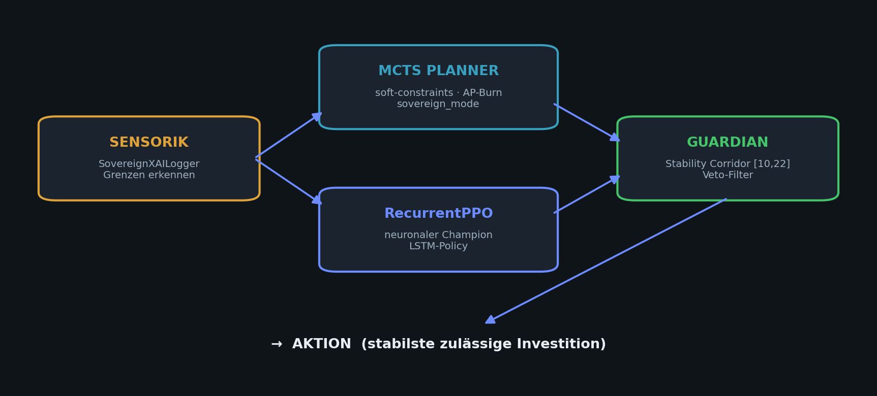
ARCHITEKTUR
Sovereign Tri-Core Swarm
Sovereign Oekolopoly · Evo 9 · Shubham Jayswal
4

Slide 5
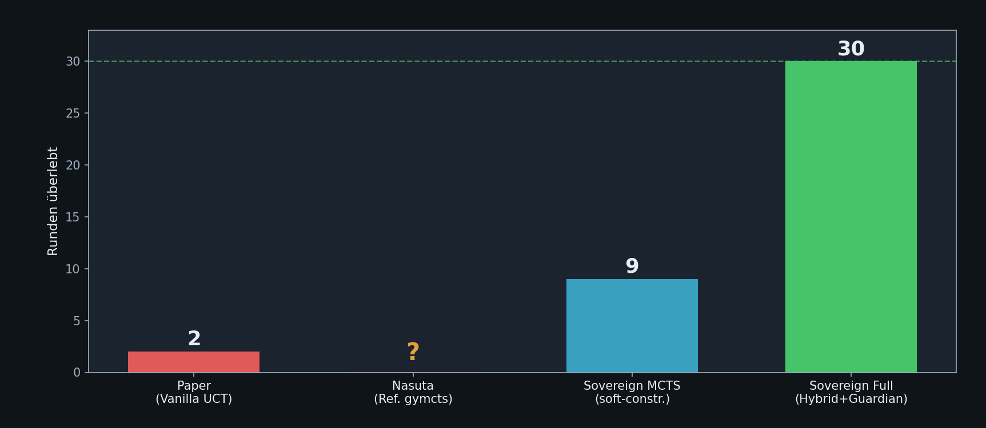
ERGEBNIS 1
Überlebte Runden (gemessen)
Paper vs. Sovereign MCTS: identischer Startzustand → direkt vergleichbar (2 → 9, +350%). Sovereign Full (30) = volle Hybrid-Konfiguration. Nasuta folgt im 3-Wege-Lauf.
Sovereign Oekolopoly · Evo 9 · Shubham Jayswal
5

Slide 6
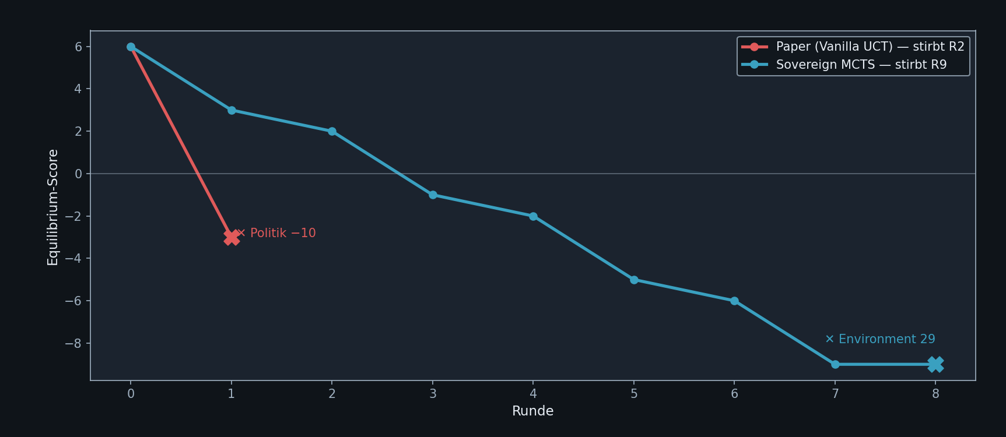
ERGEBNIS 2
Equilibrium-Score pro Runde
Soft-Constraints halten den Score länger im Spiel: Sovereign überlebt 4,5× länger, bevor die Umwelt-Grenze greift. Sterben ist im Benchmark erlaubt (ehrliches A/B).
Sovereign Oekolopoly · Evo 9 · Shubham Jayswal
6

Slide 7
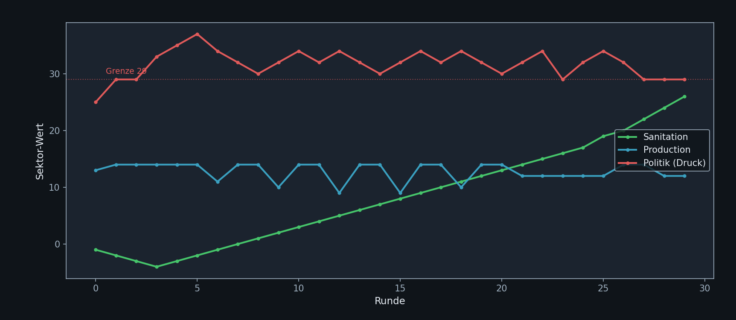
ERGEBNIS 3
Sovereign Full: 30 Runden am Abgrund
12 BURN-Events drosseln die Produktion und brechen die positive Rückkopplung. Politik wird per Notfallkorrektur an der 29-Grenze gehalten — kontrolliertes Oszillieren statt freiem Fall.
Sovereign Oekolopoly · Evo 9 · Shubham Jayswal
7

Slide 8
UNSER BEITRAG
Was wir anders machen als Paper & Nasuta
▸ Geschlossener Regelkreis
▸ Soft-Constraints + Gradient
Sensorik → Kompensation → Aktion statt offener Optimierung
Politik/Umwelt: nicht nur 0 ist schlecht — der Gradient zählt
▸ AP-Burn-Mechanik
▸ Stability Corridor + Guardian
drosselt Produktion, bricht die Malthusianische Overflow-Falle
Veto-Filter hält Sektoren im Korridor [10, 22]
▸ sovereign_mode Toggle
▸ XAI-Logging
ehrliches A/B-Benchmark — Sterben ausdrücklich erlaubt
jede Entscheidung begründet — Nasuta bleibt Black Box
Sovereign Oekolopoly · Evo 9 · Shubham Jayswal
8

Slide 9
EVOLUTION
Von Evo 1 bis Evo 9
1 DeepRollout
3 ActionMasker
5 Curriculum
7 PureXAI
9 BugFix
2 RewardShaper
4 HyperTuner
6 Ensemble
8 Equilibrium
Evo 9 BugFix — die entscheidenden Korrekturen
Runden-Zähler (zählt Runden, nicht AP-Schritte) · V-Index-Fix (Produktion = V[1]) · sovereign_mode für ehrliches A/B-Benchmark
Sovereign Oekolopoly · Evo 9 · Shubham Jayswal
9

Slide 10
FAZIT
Bewiesen, offen, als Nächstes
✓ Bewiesen
○ Offen / ehrlich
· Sovereign-Mechanik: 2 → 9 Runden (+350%)
· Volles System: 30 Runden Survival
· Kybernetik schlägt Optimierung
· Dedizierte Nasuta-Baseline fehlt
· 30 vs 9: nicht gleicher Seed
· 9-Runden-Lauf kollabiert noch
· Keine Multi-Seed-CIs (n=1)
→ Als Nächstes
· Jules: 3-Wege-Benchmark (Paper · Nasuta · Sovereign) + Paper-Diagramm-Overlay
· Gemini: Multi-Seed-Läufe (n=20) → Konfidenzintervalle
· Evo 10: death-allowed Retraining des Champions
Sovereign Oekolopoly · Evo 9 · Shubham Jayswal
10

